Slide 1
Método dos Mínimos Quadrados

Slide 2
Mínimos Quadrados
O que é?
Uma técnica que tem o objetivos de encontrar o melhor ajuste de uma função para um determinado conjunto de dados

Slide 3
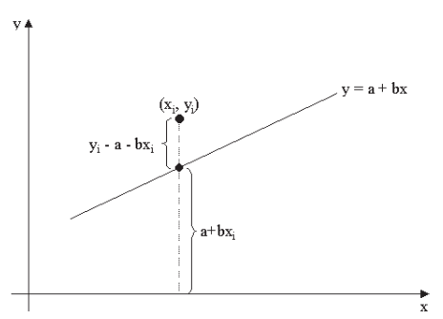
Mínimos Quadrados
Dado real
Desvio
(real - estimado)
Reta Estimada

Slide 4
Mínimos Quadrados
É necessário estimar os parâmetros a e b de forma que a soma dos desvios ao quadrado seja a menor possível
Exemplo usando uma reta
Somatório dos desvios
ao quadrado

Slide 5
Mínimos Quadrados
Qual o melhor ajuste?

Slide 6
Mínimos Quadrados
Basta igualar a zero as derivadas parciais:

Slide 7
Mínimos Quadrados
Basta igualar a zero as derivadas parciais:

Slide 8
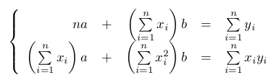
Mínimos Quadrados
Então resolve o sistema de equações encontrado:

Slide 9
Mínimos Quadrados
No caso geral para polinômios pode ser escrito de forma matricial:

Slide 10
Mínimos Quadrados
Exponencial: é necessário fazer uma transformação
Aplica ‘ln’ dos dois lados
Realiza uma
substituição
Voltamos a um
Problema linear
Depois só voltar nas
Definições

Slide 11
Mínimos Quadrados
Exemplo: Ajuste a curva y = a + bx para os dados
x | y
1 | 5
2 | 8
3 | 11
4 | 14

Slide 12
Mínimos Quadrados
Na forma de sistema de equações:
Resolvendo temos:

Slide 13
Mínimos Quadrados
Na forma geral:

